Slide 1

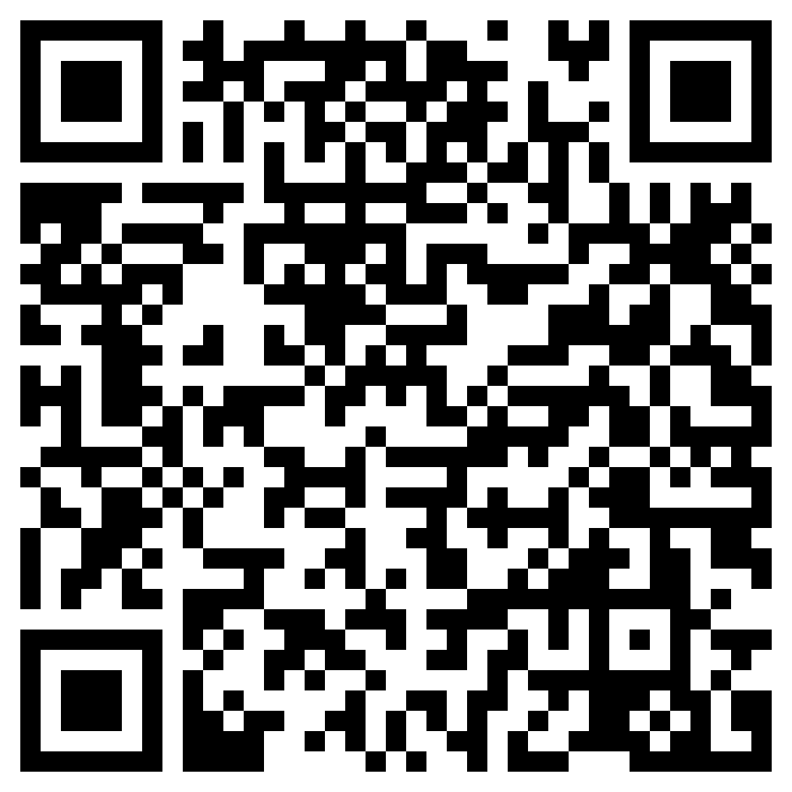
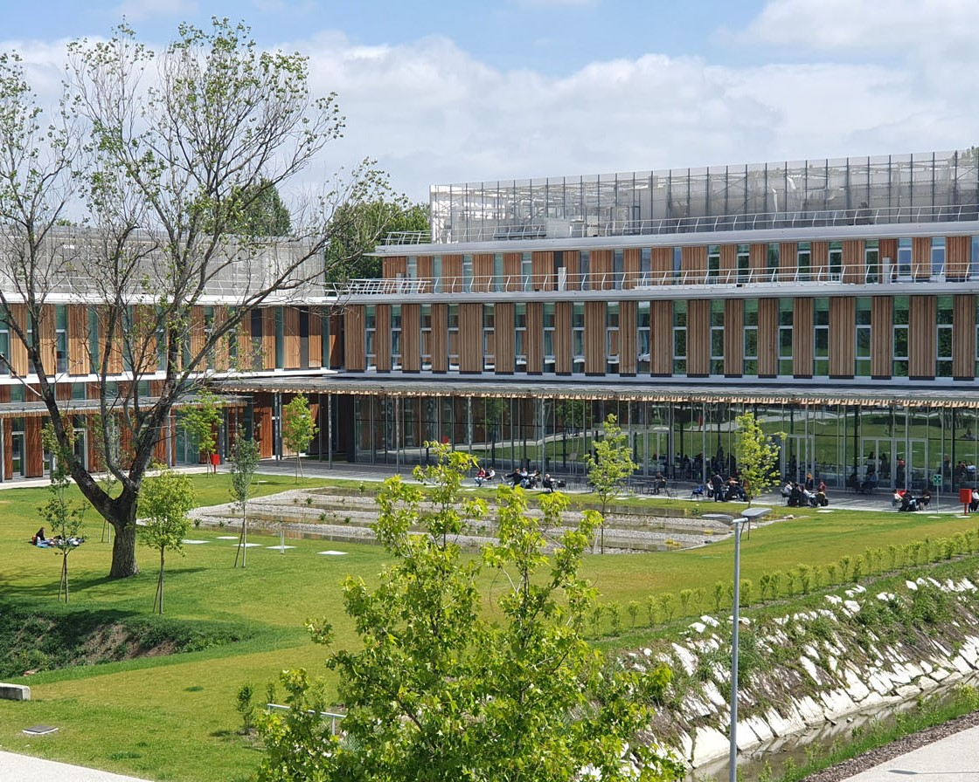

Medicina Veterinaria
Allevamento e benessere degli animali d’affezione
Scienze delle produzioni animali
Mercoledì 4 febbraio 2026 - ore 9:30
AULA L04 – Settore Didattico - Via dell’Università 6 – Lodi (LO)
(evento riservato agli studenti delle scuole superiori)
dalle ore 8:30 accoglienza e registrazione delle presenze
9:30 Introduzione al Polo Didattico e ai Corsi di Laurea afferenti al Dipartimento di Medicina Veterinaria e Scienze Animali, Prof.ssa Michela Minero
9:50 Presentazione dei Corsi di laurea:
Lauree triennali, Prof. Alessandro Bagnato
      Allevamento e benessere degli animali d’affezione
      Scienze delle produzioni animali
  Laurea magistrale a ciclo unico, Prof.ssa Silvia Modina
      Medicina veterinaria
10:15 Inizio visite guidate alle strutture didattiche e ai laboratori (per iscriversi
https://cosp.orientamentounimi.it/dettagli_evento.php?id=508&s=6)
10:15 Stand informativi dei corsi di laurea
Registrati al portale cosp.orientamento@unimi.it per iscriverti all’evento e alle visite guidate.
L’accesso è consentito solo agli iscritti fino ad esaurimento dei posti.
Al termine dell’incontro ti sarà inviata un’e-mail con il questionario di soddisfazione che, se compilato, ti permetterà di ricevere l’attestato di partecipazione.
Come raggiungerci: https://www.ospedaleveterinario.unimi.it/dove-siamo/

